Slide 1
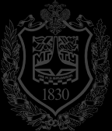

Московский государственный технический университет им. Н.Э. Баумана
Применение селективного лазерного сплавления металлопорошковых композиций с управляемой капиллярно-пористой структурой
д.т.н. Галиновский А.Л., к.т.н. Нисан А.В. (ООО «Форта»), к.т.н. Терентьева З.С.,
к.т.н. Филимонов А.С.

Slide 2
Московский государственный технический университет им. Н.Э. Баумана
План доклада:
1. Перспективы применения SLM для получения капиллярно-пористых структур для изготовления тепловых труб, встроенных в корпуса приборов
2. Применение тепловых труб
3. Исследование прототипов пористых структур
4. Выводы

Slide 3
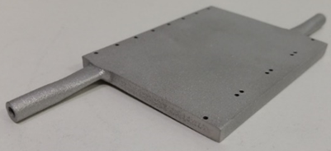
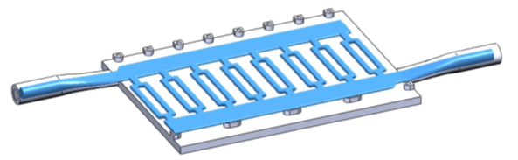
Московский государственный технический университет им. Н.Э. Баумана
Корпус модуля из AlSi10Mg со встроенными каналами охлаждения:
а) фотография корпуса
б) схематичное изображение каналов
Зависимость средней температуры имитаторов от объемного расхода охлаждающей жидкости

Slide 4
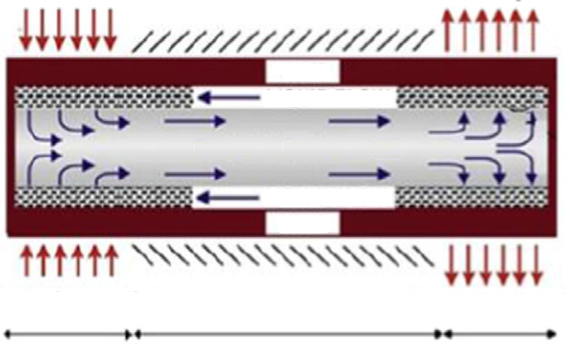
Московский государственный технический университет им. Н.Э. Баумана
Тепловые трубы.
Трубы вакуумируются (до 10-5-10-4 мм рт. ст.) и заполняются рабочей жидкостью (например, водой, аммиаком); фитиль полностью заполнен жидкостью, а в остальном внутреннем пространстве ее насыщенный пар.
Привлекательность применения тепловых труб обусловлена их крайне высокой эффективной теплопроводностью, достигающей десятков тысяч Вт/(м∙К), в то время как теплопроводность меди 390 Вт/(м∙К), а алюминия – 230 Вт/(м∙К).
Подвод тепла
Отвод тепла
Стенка
Жидкость
Пар
Жидкость
Стенка
Подвод тепла
Отвод тепла
Испаритель
Транспортная зона
Конденсатор

Slide 5
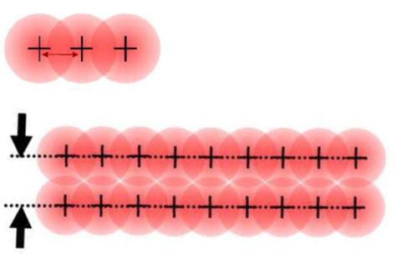
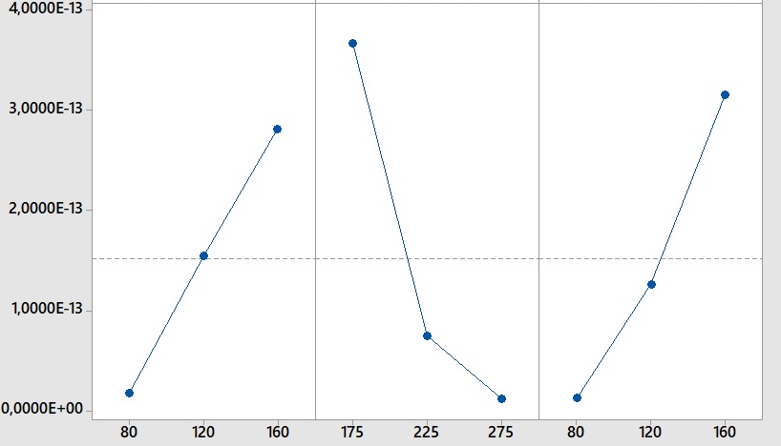
Московский государственный технический университет им. Н.Э. Баумана
Исследование прототипов пористых структур
Расстояние между точками и расстояние между линиями, задаваемые при подготовке рабочих программ для 3D-принтера
Линейные эффекты и парные взаимодействия, показывающие зависимость проницаемости от расстояния между точками, расстояния между линиями и мощности
Расстояние между точками
Расстояние между линиям
Варьируемый фактор | Значение на уровне
 | -1 | 0 | +1
Мощность лазера, Вт | 175 | 225 | 275
Расстояние между линиями (hatch distance), мкм | 80 | 120 | 160
Расстояние между точками (point distance), мкм | 80 | 120 | 160

Slide 6
Московский государственный технический университет им. Н.Э. Баумана
Выводы:
В работе выполнена количественная оценка диапазона значений проницаемости пористой структуры, полученной на 3D-принтере, исследована зависимость проницаемости от ключевых технологических параметров процесса сплавления.
2. В результате реализации полного факторного эксперимента по изготовлению и испытанию на проницаемость образцов с пористой структурой ⌀17х30 мм в сплошной цилиндрической оболочке из сплава AlSi10Mg были установлены минимальные и максимальные значение проницаемости от 8,3∙10-16 до 7,1∙10-13 м2 в сочетании с ключевыми параметрами режима печати: расстояние между линиями 80-160 мкм, мощностью лазера 175-275 Вт, расстояниями между точками 80-160 мкм
3. Опыт печати корпусов со встроенными каналами охлаждения свидетельствует о жизнеспособности этого решения и целесообразности его внедрения в инженерную практику

